Slide 1

ỦY BAN NHÂN DÂN HUYỆN AN LÃO
TRƯỜNG TIỂU HỌC QUANG TRUNG
  Chào mừng các em đến với tiết Toán- Lớp 2E

Slide 2

Tiết 2
Luyện tập

Slide 3

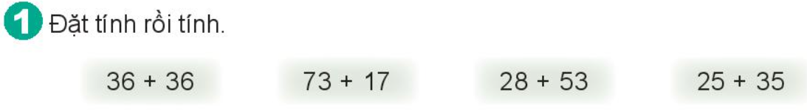
36
36
－
72
73
17
－
90
28
53
－
81
25
35
－
60
+
+
+
+

Slide 4

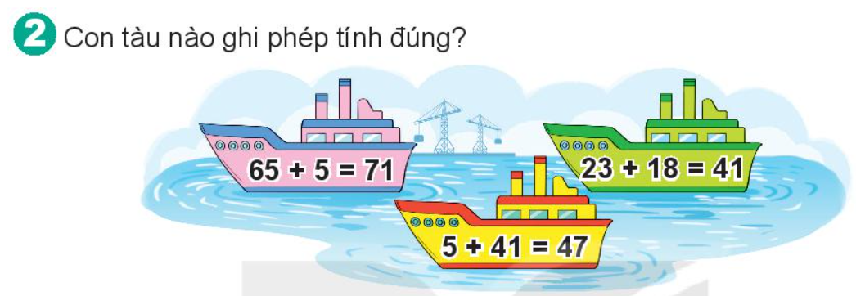

Slide 5
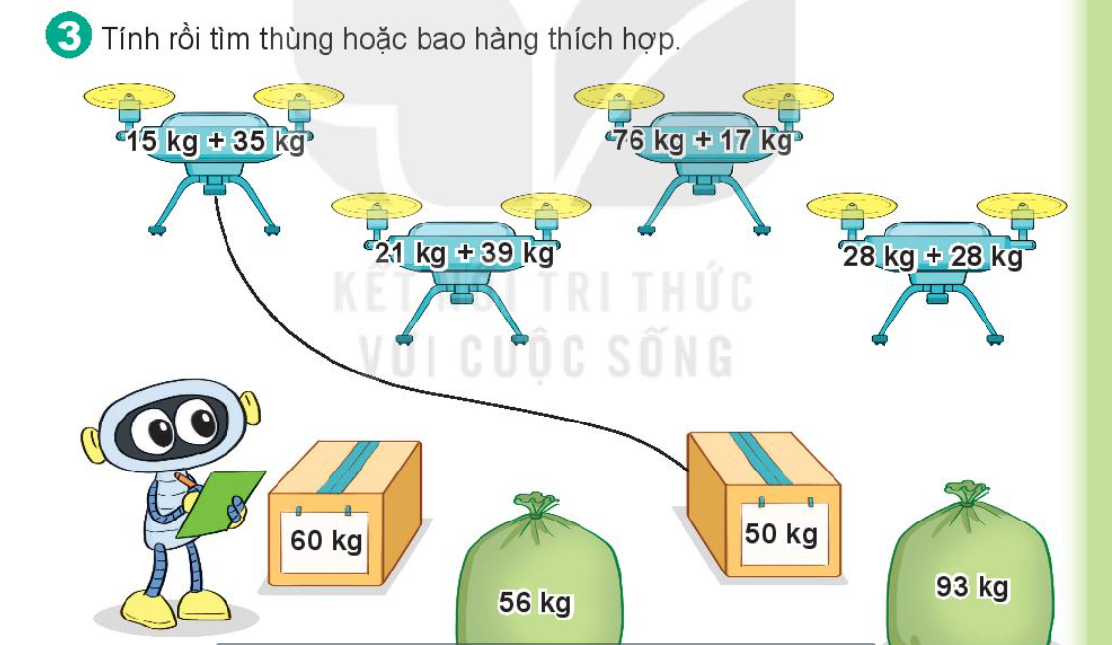

Slide 6
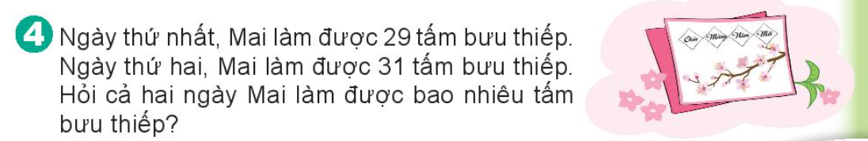
Cả hai ngày Mai làm được số tấm bưu thiếp là:
29 + 31 = 60 (tấm)
Đáp số: 60 tấm bưu thiếp

Slide 7

Chúc các thầy cô mạnh khoẻ
Chúc các con chăm ngoan

